Slide 1
TRAVPLAN · 챕터 발표 · 휴머노이드·4족 보행 내비게이션
위 층은 무엇을 넘기고,
아래 층은 그것을 해낼 수 있는가
2025–2026 휴머노이드·4족 보행 연구를 내비, 지형 인식, 전신 제어, 장시간 자율의 네 층으로 읽고 travplan의 Planner→Controller 경계에 대 본다
B.16
B.16.8
B.18
A.7–A.8
§I
TP-0162
Notes:
이 발표는 Planner 문서의 B.16(사족·휴머노이드 연구실별 계보), B.16.8(휴머노이드 주행), B.18(분야별 지형)과 인식 문서 A.7·A.8, 모방 문서 §I를 한 시간 안쪽으로 줄인 것이다. travplan은 바퀴 달린 보도 배달로봇이지만 다리 로봇 연구를 보는 이유가 있다. 내비 층과 보행 층 사이에 무엇을 넘기느냐는 질문이 travplan의 Planner와 Controller 사이의 질문과 같기 때문이다. 마지막에 travplan이 가져올 것과 시험 순서를 정리한다.

Slide 2
왜 다리 로봇인가
바퀴 배달로봇에도 같은 두 질문이 있다
질문 1
질문 2
위 층은 아래 층에 무엇을 넘기나
아래 층은 그것을 해낼 수 있나
속도와 yaw rate, 진행 방향, waypoint, 기준 동작 가운데 무엇을 넘기느냐가 연구마다 다르다.
학습 정책의 출력은 그대로 실행하면 동역학, 접촉, 학습 분포 가운데 하나를 어긴다. 최근 연구는 실행 전에 맞는 집합으로 투영한다.
travplan의 Planner D는 4 s, 40걸음의 시간 인덱스 궤적을 넘긴다. 경계가 가장 위에 있는 편이다.
travplan의 남은 정면 보행자 충돌은 스워브 모듈의 조향 한계(56.2°) 때문이다(TP-0162).
travplan: 보도의 턱·경사·보행자는 다리 로봇의 계단·틈·사람과 같은 문제다. 다른 점은 아래 층이 보행 정책이 아니라 스워브 plant라는 것이다.
Notes:
두 질문을 먼저 세운다. 첫째는 경계의 위치다. CMU 자율 스택은 차체 속도만 넘기고, 어떤 연구는 진행 방향 하나만, 어떤 연구는 경계를 아예 없앤다. travplan은 시간 인덱스 궤적을 넘기므로 위 층이 많은 것을 정한다. 둘째는 실행 가능성이다. 학습한 위 층이 낸 명령을 아래 층이 못 해내면 실패한다. travplan의 정면 보행자 충돌 4건이 그 예이고, 차체 twist로는 옆걸음인데 모듈 조향 한계 때문에 실행하지 못했다.

Slide 3
순서
지형도에서 시작해 네 층을 지나 travplan으로 돌아온다
장 | 갈래 | 핵심 | 문서 절
1 | 지형도 | 분야별 대세, 연구실 계보 | B.18, B.16
2 | 내비 층이 넘기는 것 | CMU 스택, LP-NavOA, FocusNav, TAME-Nav | B.16.8, B.4
3 | 지형을 보는 보행 | Watch Your Step, 성긴 LiDAR 지도, PHP, LocoFormer | B.16.3, A.8.2, B.16.5–6
4 | 전신 제어와 원격조종 | PASSAGE, NEXUS, 출력의 투영 | B.16.6, §I, B.16.8
5 | 장시간 자율 작업 | Flexion Reflect v1.0, Dyna | B.16.3, A.8.1
6 | 비교 | 두 비교표, 공통점과 차이점 | 위 절 전부
7 | travplan에서 | 경계의 대응, 가져올 순서, 다음 시험 | B.16.7, B.16.8
Notes:
1장은 다리 로봇 분야에서 어떤 방식이 대세인지와 연구실 계보를 본다. 2장부터 5장까지는 위에서 아래로 내려간다. 내비 층이 무엇을 넘기는지, 보행 정책이 지형을 어떻게 보는지, 전신 제어가 사람 동작을 어떻게 지형에 맞추는지, 여러 층을 엮어 긴 작업을 어떻게 끝까지 하는지다. 6장은 두 표로 비교하고, 7장은 travplan으로 돌아온다.

Slide 4
1 · 지형도 · B.18, B.16
다리 로봇의 저수준은 RL이 대세이고,
위 층은 아직 갈린다
궤적 최적화는 스택의 중심에서 물러나 보상, 참조, 교사 데이터를 만드는 자리로 갔다.
Notes:
먼저 지형도다. 레이싱카와 드론은 아직 궤적 최적화가 대세지만, 사족과 휴머노이드의 저수준 제어는 시뮬레이션 RL이 대세가 됐다. 위 층의 계획은 고전 탐색, 학습 플래너, 파운데이션 모델이 함께 쓰인다.

Slide 5
B.18.1 · 분야 × 방식
사족과 휴머노이드는 RL이 대세, 모바일 로봇은 고전 계획이 대세다
방식 | 모바일 로봇(travplan) | 사족보행 | 휴머노이드
모델 기반 제어 | 대세 RPP·DWB 추종 | 축소 Spot은 MPC + RL | 정착 Atlas는 MPC 위 LBM
탐색·샘플링 계획 | 대세 NavFn·Smac 전역 | 정착 전역 내비, 발 디딤 | 축소 고전 발자국 계획
샘플링 MPC | 정착 Nav2 기본값 | 소수 DIAL-MPC | 부상 학계 한정
RL sim-to-real | 부상 소셜·오프로드 | 대세 ANYbotics·BD·Unitree | 대세 Figure·Agility·Unitree·BD
모방·모션 트래킹 | 부상 BARN 2024 우승 | 소수 | 대세 모캡 기반 전신 제어
종단간 학습 플래너 | 부상 NoMaD·NavDP | 부상 계층형 RL 내비 | 부상 학습형 내비
파운데이션 모델·VLA | 부상 NaVILA·OmniVLA | 부상 상위 내비·점검 | 부상 Helix 02·GR00T·LBM
travplan: 학습 Planner D는 '종단간 학습 플래너'(부상), MPPI는 '샘플링 MPC'(정착) 칸이다. 다리 로봇에서 대세인 RL은 travplan에서는 Planner D 후학습(TP-0066)에만 쓴다.
Notes:
표는 B.18.1에서 세 열만 뽑았다. 대세는 배치와 기본값에서 주류로 확인된 것, 정착은 널리 쓰이지만 중심이 아닌 것, 부상은 증거가 빠르게 느는 것이다. 다리 로봇의 저수준은 RL과 모션 트래킹이 대세이고, 고전 발자국 계획은 휴머노이드에서 줄고 있다. 위 층의 학습 플래너와 VLA는 세 분야 모두 부상 단계다. travplan은 모바일 로봇 열에 있지만, Planner D는 다리 로봇 쪽 연구와 같은 학습 플래너다.

Slide 6
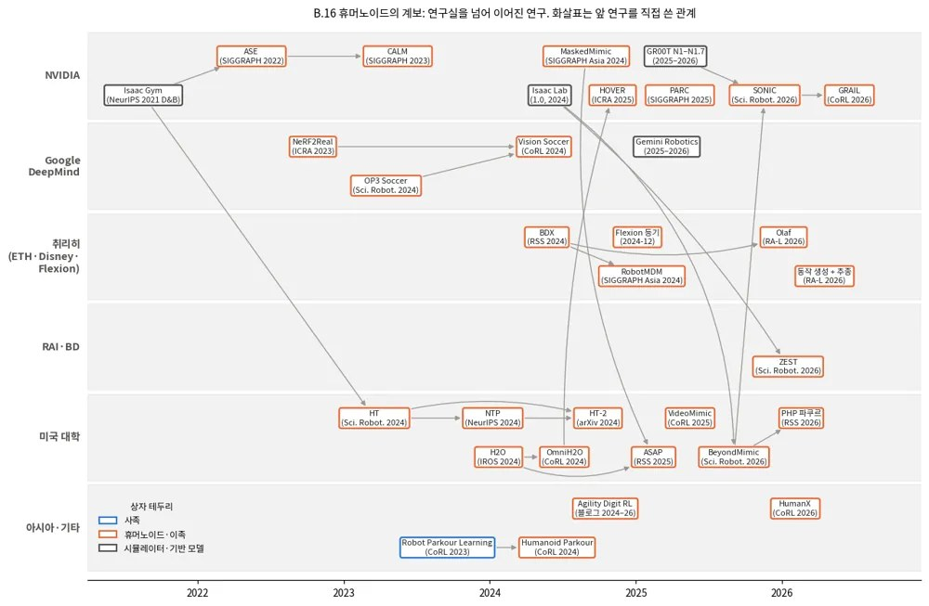
B.16 · 연구실 계보
휴머노이드 연구는 몇 연구실의 도구와 사람으로 이어진다
화살표는 앞 연구를 직접 쓴 관계다. NVIDIA의 Isaac Gym·Isaac Lab에서 시작한 도구가 취리히(Flexion)와 미국 대학, RAI·BD로 퍼진다 — Planner 문서 B.16
travplan: Flexion을 세운 Rudin·Hoeller는 legged_gym과 Isaac Lab을 만든 사람들이다. travplan이 학습 루프를 옮길 후보(Isaac Lab, TP-0042)와 같은 계보다.
Notes:
B.16은 연구실별 계보를 정리했다. NVIDIA는 GPU 학습 토대와 범용 추종기(SONIC), DeepMind는 실물 학습과 축구, 취리히는 RSL 밖의 ETH와 Disney, Flexion, RAI Institute와 Boston Dynamics는 학습 정책과 MPC의 층 나누기다. 그 밖의 연구실에서 PHP와 HumanX 같은 휴머노이드 연구가 나왔다. 사족 계보 그림도 문서에 함께 있다.

Slide 7
2 · 내비 층이 넘기는 것 · B.16.8, B.4
경계를 어디에 두느냐가
연구마다 다르다
CMU 스택은 속도를, LP-NavOA는 방향을, FocusNav는 waypoint를 넘기고, GLAD는 경계를 없앴다.
Notes:
두 번째 장은 위 층과 아래 층의 경계다. 같은 G1 로봇을 써도 연구마다 넘기는 것이 다르다. travplan과 가장 가까운 것은 CMU 스택이고, 가장 먼 것은 경계를 없앤 종단간 정책이다.

Slide 8
B.16.8 · 첫째·둘째 갈래
경계를 내릴수록 위 층이 정하는 것이 줄어든다
경계 | 연구 | 위 층이 넘기는 것 | 아래 층
가장 위 | travplan | 시간 인덱스 궤적(4 s, 40걸음) | MPPI·NMPC Controller와 스워브 plant
위 | CMU 자율 스택 | 차체 속도와 yaw rate | 로봇 자체 보행 제어(Go2), G1 보행 정책
중간 | LP-NavOA | 진행 방향 하나 | 얼린 보행 정책과 안전 필터
아래 | FocusNav | 정책 안에서 예측한 waypoint | 같은 정책(waypoint 둘레 BEV만 본다)
없음 | GLAD, End-to-End | 전진 명령 하나, 또는 점군에서 바로 관절 | 정책 하나
travplan: LP-NavOA의 "아래 층은 얼리고 위 층은 명령의 일부만 덮어쓴다"는 Guidance 폴백(TP-0078)의 반대 방향이다. 폴백은 Planner 전체를 바꿔 끼운다.
Notes:
표는 B.16.8의 네 연구를 경계가 높은 순서로 놓았다. CMU 스택은 몸체가 달라도 차체 속도와 yaw rate만 넘긴다. LP-NavOA는 얼린 보행 정책의 진행 방향 명령 하나만 덮어쓴다. FocusNav는 waypoint를 정책 안에서 예측하고 그 둘레만 본다. GLAD와 End-to-End는 경계를 없앴다. travplan은 4초 궤적을 넘기므로 표의 맨 위다. LP-NavOA식으로 하면 Planner D의 궤적은 두고 진행 방향만 Guidance 쪽으로 돌리는 판이 가능하다. 아직 시험하지 않았다.

Slide 9
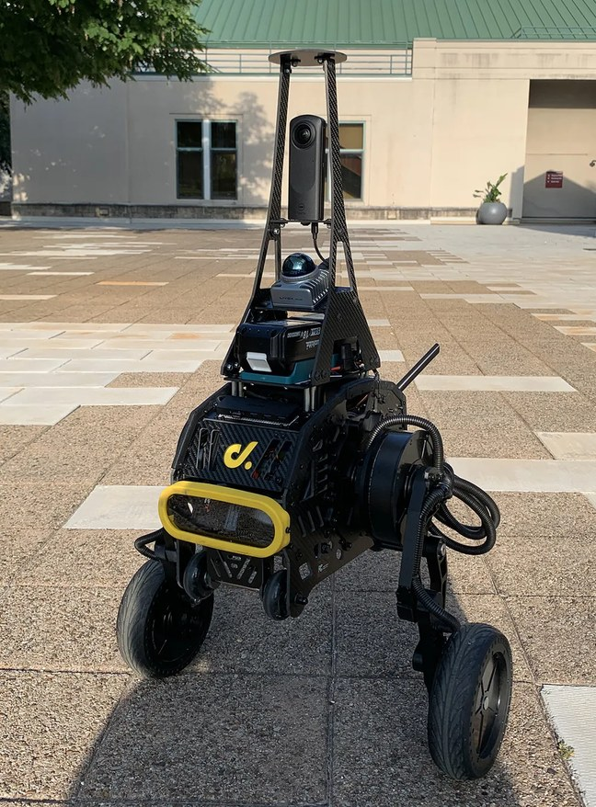
B.16.8 · CMU 자율 스택
몸체가 달라도 아래 층에 넘기는 것은 속도와 yaw rate뿐이다
세 판
메카넘 바퀴, Go2, 바퀴 다리 Diablo
SLAM, 경로 계획(FAR), 탐사(TARE), 기본 자율(지형 분석, 충돌 회피, waypoint 추종)의 같은 층을 세 몸체에 쓴다.
몸체마다 바뀌는 것
설정값만 바꾼다
장애물 높이 문턱 기본 0.05 m(실내 0.015–0.02, 실외 0.1–0.15 m), 로봇 치수, 바퀴 종류다. 걸음새 제어는 스택에 없다.
Diablo판: 자세 균형 바퀴 다리 로봇에 Mid-360을 얹었다 — jizhang-cmu/autonomy_stack_diablo_setup
travplan: 이 스택은 아래 층이 명령을 얼마나 따르는지 묻지 않는다. travplan에서 같은 문제가 plant 지연이었고, rollout에 지연을 넣은 mppi_plant_lag가 치명을 55에서 4로 줄였다(TP-0150).
Notes:
CMU의 Ji Zhang이 공개한 자율 스택은 "내비 층은 몸체를 몰라도 된다"는 설계의 공개 기준이다. 기본 운전은 똑똑한 조이스틱이라, 사람이 준 속도와 yaw rate를 따르되 충돌은 스택이 피한다. 휴머노이드판은 공개되지 않았다. 휴머노이드에 옮긴다면 G1의 보행 정책이 Go2 보행 제어의 자리를 받는다. 그러려면 보행 정책의 명령 추종 응답을 재서 내비 층의 예측 모델에 넣는 단계가 필요하다. travplan이 plant 지연에서 배운 것과 같다.

Slide 10
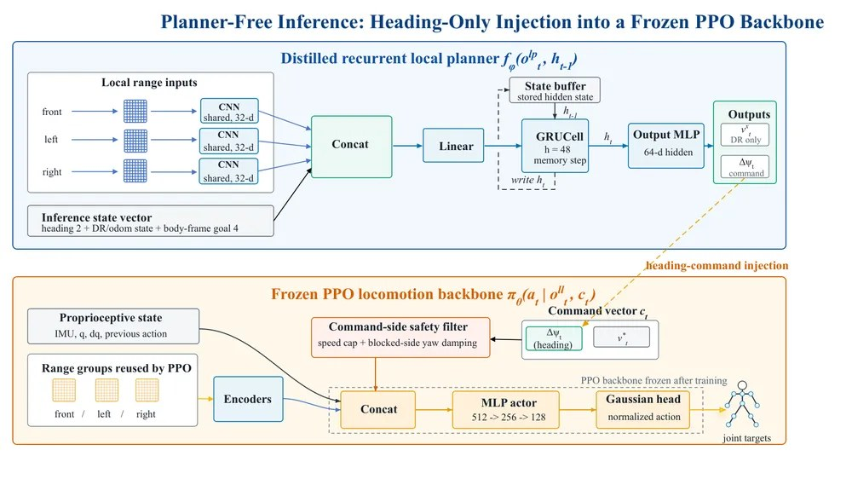
B.16.8 · LP-NavOA, FocusNav
경계를 보행 정책 쪽으로 내리면 무엇을 얻나
LP-NavOA · 진행 방향만
얼린 보행 정책 위의 순환 Planner
원형 명령으로 배운 보행은 3.0 m/s까지 따랐다(고정 순서 명령 1.44 m/s). 광선 8 × 8과 목표 방향만 보고 지도는 없다.
MuJoCo 벽·실내 장면의 제시간 도달이 38.3·40.3 %에서 85.1·88.0 %로 올랐다.
FocusNav · 정책 안의 waypoint
waypoint를 예측하고 그 둘레만 본다
LP-NavOA (Fig. 1): 순환 Planner가 얼린 보행 정책의 진행 방향 명령만 덮어쓴다 — arXiv:2606.23249
자세가 불안정하면 게이트가 먼 waypoint를 끊고 발 앞만 본다. 성공률 87.02 %로 Gallant(50.32 %)보다 높다.
travplan: LP-NavOA의 G1 실물은 반복 시험이 아니라 실행 가능성 확인이다. 수치는 시뮬레이션 것이고, 경계를 내린 값의 근거로는 아직 약하다.
[1] LP-NavOA — arXiv:2606.23249 · [2] FocusNav — arXiv:2601.12790 · [3] GLAD — arXiv:2606.00637
Notes:
두 연구는 경계를 CMU 스택보다 아래로 내렸다. LP-NavOA는 먼저 보행 정책을 원형 명령으로 학습하고 얼린 뒤, A*와 waypoint 교사의 rollout으로 GRU Planner를 행동 복제한다. Planner는 진행 방향만 덮어쓴다. FocusNav는 정책 안의 transformer가 목표에서 로봇 쪽으로 거꾸로 waypoint를 예측하고, 그 토큰으로 BEV 조각에 cross-attention을 건다. 같은 연구진의 GLAD는 명시적 Planner 없이 전진 명령만으로 좁은 길을 따라갔다고 보고한다.

Slide 11
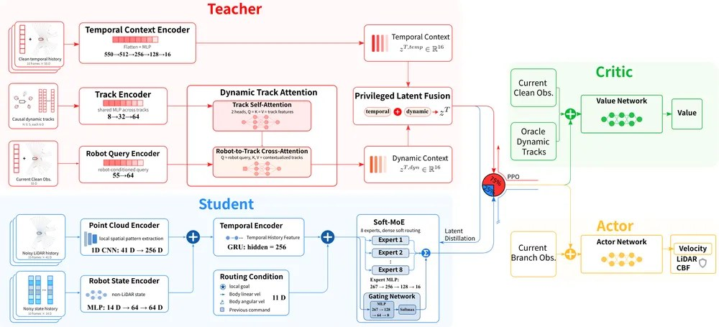
B.4 · TAME-Nav · 사족
2D LiDAR와 목표만 보는 RL 정책 하나가 회피, 통로, 함정 탈출을 다 한다
구조
특권 교사를 Soft-MoE 학생으로 증류
교사는 깨끗한 이력과 동적 장애물 궤적을 본다. 학생은 지연·잡음을 넣은 LiDAR 41빔 10프레임을 1D CNN, GRU, 전문가 8개 Soft-MoE로 받는다.
둘은 Actor를 공유하고, 미분 가능한 LiDAR CBF가 몸체 속도를 고친다.
결과
처음 보는 지도 600개에서 78.2 %
같은 지도로 다시 학습한 SEA-Nav는 52.6 %다. Go2 실물은 함정 탈출과 좁은 통로를 10회씩 모두 성공했고, 접촉은 20회 중 한 번이었다.
TAME-Nav (Fig. 1): 위는 교사, 아래는 학생. 둘이 Actor를 공유하고 LiDAR CBF가 속도를 고친다 — arXiv:2610.12877
travplan: 학습은 관절 동역학 없이 명령→응답 모델로 움직이는 GPU 2D 시뮬에서 한다. travplan의 운동학 시뮬과 같은 추상화이고, 실물에서는 따로 학습한 보행 제어기가 같은 속도 명령을 따른다.
[1] TAME-Nav — arXiv:2610.12877 (2026-10, SJTU·EIT·PolyU·USTC), 코드 공개 예정
Notes:
TAME-Nav는 사족 로봇 Unitree Go2의 로컬 내비 정책이다. 2D LiDAR 41빔과 상대 목표만 보고 몸체 속도를 50 Hz로 낸다. 교사는 동적 장애물의 궤적까지 보고, 학생은 지연과 잡음이 섞인 관측만 본다. 학생의 Soft-MoE는 장면 유형마다 다른 전문가를 섞는다. 차이는 밀집 장애물과 오목 함정에서 가장 컸고 좁은 통로에서는 거의 없었다. 경계로 보면 CMU 스택과 같은 자리, 즉 몸체 twist를 넘기는 쪽이다.

Slide 12
3 · 지형을 보는 보행 · B.16.3, A.8.2, B.16.5–6
어디를 보느냐가
얼마나 보느냐보다 중요하다
Watch Your Step은 높이 693칸을 102개 값으로 줄이고도 더 잘 걸었다.
Notes:
세 번째 장은 보행 정책이 지형을 어떻게 보는지다. 전체 높이 지도, 성긴 LiDAR 지도, 깊이 영상, 발 디딤 둘레의 작은 조각이 모두 쓰인다. 결론은 보는 위치가 보는 양보다 중요하다는 것이다.

Slide 13
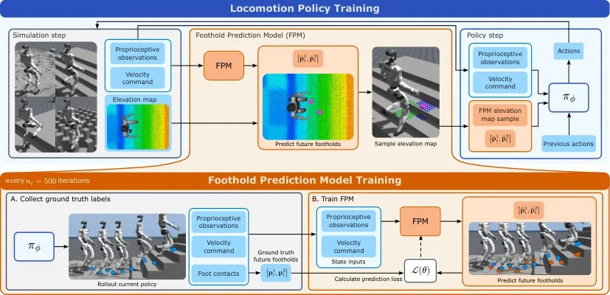
B.16.3 · Watch Your Step
지도를 보지 않는 작은 망이 다음 발 디딤 둘을 예측하고, 정책은 그 두 곳만 본다
FPM
고유감각 70차원 → 다음 발 디딤 둘
은닉층 둘(128, 128)의 MLP다. 높이 지도도, 자기 직전 출력도 보지 않는다.
정책
두 곳의 7 × 7 조각만 본다
조각 하나는 0.35 m 정사각이다(G1 발 길이 0.208 m). 전체 지도 33 × 21칸(693)이 102개 값으로 준다. 전체 지도는 학습 때 critic만 본다.
교대 학습
Watch Your Step (Fig. 2): FPM이 예측한 발 디딤 둘레로 거른 높이 지도를 정책이 본다. (A) rollout에서 착지 위치를 얻고 (B) FPM을 다시 학습한다 — arXiv:2610.29612
500 iteration마다 FPM을 처음부터
현재 정책을 굴려 전이 50만 개를 모으고, 실제 착지 위치를 라벨로 다시 맞춘다.
[1] Watch Your Step — Heyrman·C. Li·Dadiotis·Hutter, ETH RSL·ETH AI Center, arXiv:2610.29612, 코드 MIT
Notes:
Watch Your Step은 Unitree G1의 인식 보행 정책이 볼 지형을 줄였다. 발 디딤 예측기 FPM은 몸의 속도, 각속도, 중력 방향, 속도 명령, 관절 상태만 보고 다음 두 발이 어디 닿을지 예측한다. 정책은 그 두 곳 둘레의 작은 조각만 본다. 예측기는 정책의 걸음이 바뀌면 틀려지므로, 정책의 최신 rollout으로 처음부터 다시 맞춘다. 미세 조정하지 않는 이유는 학습 초기의 불안한 걸음새를 물려받지 않게 하려는 것이다.

Slide 14
B.16.3 · Watch Your Step 결과
빨리 배우고, 디딜 곳이 드문 지형에서 강하다
지표 | Watch Your Step | AME2(주의 인코더) | HM(전체 지도 MLP)
커리큘럼 레벨 5 도달 | 7.5k iteration | 20.0k | 26.1k
드문 디딤 지형(징검돌 등) 성공 | 74.2 % | 71.7 % | 42.7 %
실물 G1
위치가 가른다
학습에 없던 0.55 m 틈과 0.6 m 낙차를 넘었고, 야외 18단 계단을 올랐다. 틈 앞에서는 보상하지 않은 감속과 몸 낮추기가 나타났다.
같은 수 이상의 높이를 발 둘레(원형 스캔)나 명령 방향 앞(Naive, 200칸)에서 뽑은 기준선은 전체 지도보다도 나빴다. Naive는 거의 모든 열에서 꼴찌였다.
travplan: 학습 Controller TinyPolicy(TP-0128)의 지형 관측은 Naive와 같은 모양이다(앞 0–2.4 m, ±0.6 m 고정 7 × 5 격자). 경로 앞 네 점 둘레의 조각을 읽는 변형은 관측 크기를 늘리지 않고 시험할 수 있다.
Notes:
학습 속도는 전체 지도 MLP보다 3.5배, 주의 인코더 기준선보다 2.7배 빨랐다. 성능을 가른 것은 보는 높이의 수가 아니라 위치였다. travplan의 TinyPolicy는 로봇 앞의 고정 격자에서 belief cost를 읽으므로 논문의 Naive와 같다. 바퀴 로봇에서 발 디딤에 해당하는 것은 곧 지날 바닥이다. TinyPolicy는 경로 앞 네 점을 이미 받으므로, 그 둘레의 작은 조각을 읽는 판을 바로 만들 수 있다. 다만 이 방식은 밟지 않을 지형을 버려서 옆에서 오는 장애물을 늦게 본다. travplan의 보행자는 옆에서 오므로 동적 장애물은 넓은 시야로 따로 받아야 한다.

Slide 15
A.8.2 · 성긴 LiDAR 높이 지도
머리에 단 LiDAR 한 대로 계단과 실외를 걷는다
연구 | 로봇·센서 | 지도 | 정책 | 결과
전방향 계단 보행 | G1 + 머리 Mid-360 | 신뢰도가 시간·거리로 주는 누적 점군 지도, U-Net(EGAU)으로 정제 | 단일 단계 RL, 조밀한 "위험 디딤" 벌점 | 시뮬 안전 디딤 거의 100 %, 실외 장거리 보행
PolygMap | LiDAR + RGB-D + IMU, Orin | 계단 평면을 다각형 의미 지도로 | 다각형 위 발 디딤 계획, 전신 계획 20–30 Hz | 실내외 계단
지각 보행 + world model | 높이 지도 | 변분 정보 병목 world model이 센서 잡음을 거른다 | 교사–학생 행동 모방 | 도시·오프로드 2 km 무개입
travplan: L1(합성 LiDAR + elevation_mapping_cupy, TP-0053)도 성긴 점에서 높이 지도를 만든다. 못 본 칸을 어떻게 채우느냐(그림자 상한·깊이 prior, TP-0044·0047)가 같은 질문이다.
Notes:
A.8 앞부분의 연구가 아래를 보는 깊이 카메라로 발밑을 복원했다면, 2025–2026에는 머리의 LiDAR 한 대로 걷는 연구가 늘었다. 공통 과제는 성긴 점에서 믿을 만한 발밑 지도를 만드는 것이다. 전방향 계단 보행은 빈 곳을 학습으로 채우고, world model 연구는 잡음을 학습으로 거르고, PolygMap은 학습 없이 다각형으로 만든다. travplan의 L1도 미관측 칸이 문제였고, 지금은 그림자 상한과 깊이 prior라는 비학습 규칙으로 채운다.

Slide 16
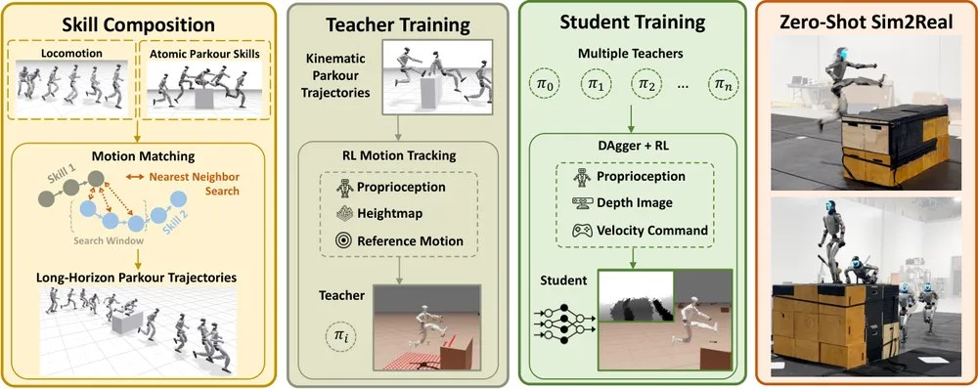
B.16.6 · Perceptive Humanoid Parkour
깊이 영상을 보는 G1 정책 하나가 2D 속도 명령만 받아 1.25 m 벽을 오른다
세 단계
motion matching → 기술 교사 → 깊이 학생
사람 파쿠르 동작을 G1에 옮기고 motion matching으로 "보행, 기술, 보행"을 잇는다. 기술마다 높이 스캔을 보는 교사를 배우고, 깊이 영상만 보는 학생 하나로 DAgger + PPO 증류한다.
실물
벽 1.25 m(키의 96 %)를 3.63 s에
0.4 m 장애물을 0.8 s 안에 넘었고(최고 3.41 m/s), 48–60 s 동안 장애물 여럿을 이어 넘었다. 사람이 장애물을 약 0.5 m 옮겨도 접근을 고쳤다.
PHP (Fig. 2): 사람 동작 리타기팅과 motion matching, 기술별 교사, 깊이 학생 증류 — arXiv:2602.15827
travplan: 옮길 것은 증류 손실의 일정이다. DAgger 가중을 앞 절반에 1에서 0.1로 내리고 끝까지 남긴다. 빼면 떨리는 행동이 생겼다.
[1] PHP — Wu 외, Amazon FAR·UC Berkeley·CMU·Stanford, RSS 2026, arXiv:2602.15827, 코드 Apache-2.0
Notes:
PHP는 사람 파쿠르를 휴머노이드로 옮겼다. 핵심은 데이터다. 게임 애니메이션의 motion matching으로 기술 사이를 보행으로 이어 긴 학습 궤적을 만든다. 배포 정책은 고유감각, 깊이 영상, 이산 2D 속도 명령만 본다. 학습 데이터에는 장애물이 하나인 궤적만 있었는데도 실물은 여러 장애물을 이어 넘었다. travplan에서는 DAgger(TP-0143)만으로는 단독 성적이 오르지 않았고 RL 후학습(TP-0066)은 20/30을 26/30으로 올렸다. 그 해석이 curb_ramp에 맞는지는 확인하지 않았다.

Slide 17
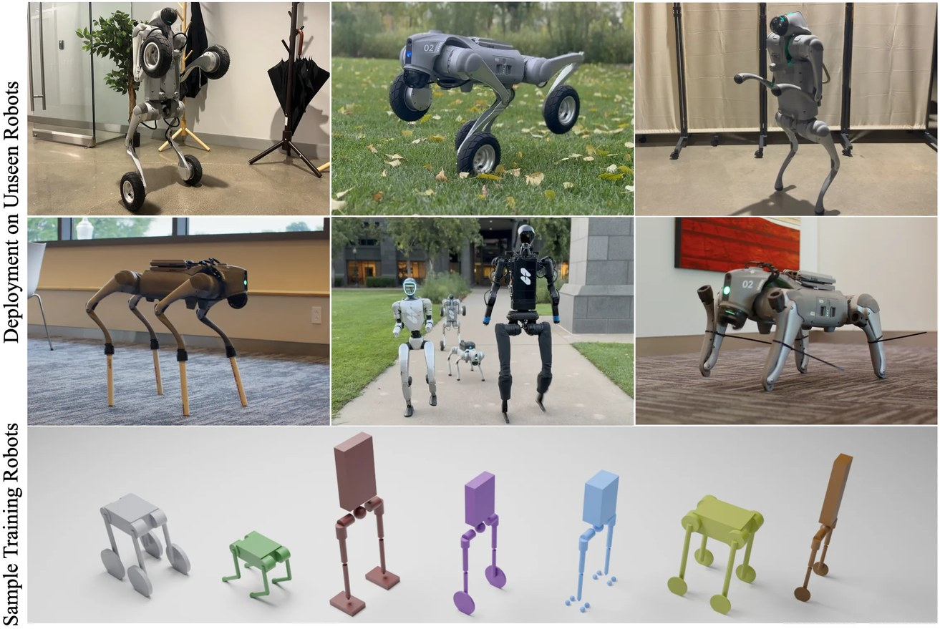
B.16.5 · LocoFormer (Skild AI)
무작위로 만든 로봇 10만 대에서 배운 transformer 하나가 처음 보는 몸을 몇 초 안에 몬다
비결
과제 공간과 맥락을 넓힌다
이족·사족과 그 바퀴형을 절차 생성하고 관성·이득·관절 한계를 크게 무작위화한다. 맥락을 수십 초로 늘리고 시도 사이에 기억을 넘긴다(메타 RL).
결과
처음 보는 10종에서 0.96
로봇마다 따로 배운 전문가는 0.99다. 실물 G1·H1·Go2·Go2-W에서 무릎 고정, 바퀴 잠금, 종아리 절단에도 몇 초에서 수십 초 안에 다시 걸었다.
LocoFormer (Fig. 1): 위 두 줄은 학습에 없던 실물(바퀴 이족 모드 Go2-W, 두 다리 Go2, G1·H1, 죽마, 다리 고정), 아래 줄은 절차 생성 로봇 — arXiv:2509.23745
travplan: RMA가 0.5 s 이력으로 환경을 추정했다면 LocoFormer는 맥락으로 몸 자체를 추정한다. 실물 스워브 파라미터(TP-0035)를 모르는 지금, plant를 이력으로 추정하는 길의 상한을 보여 준다.
[1] LocoFormer — Min Liu·Deepak Pathak·Ananye Agarwal, Skild AI, CoRL 2025 최우수 논문 최종 후보, arXiv:2509.23745, 코드 비공개
Notes:
LocoFormer는 몸 정보를 입력으로 받지 않는다. 관절 수, 길이, 질량을 모르고, 몇 초의 경험으로 몸을 알아낸다. 한 에피소드 안에서 여러 번 시도하게 하고 기억을 시도 사이에 넘기므로, 넘어진 시도를 기억해 다음 시도에 고친다. travplan에는 실물이 아직 없어서 스워브 모듈 파라미터를 모른다. 지금은 plant를 측정으로 맞출 계획(B.16.7의 10번)이지만, 이력으로 추정하는 길도 있다는 것을 보여 준다.

Slide 18
B.16.5 · LocoFormer의 계보와 후속
처음 보는 몸을 설명으로 줄 것인가, 이력에서 읽을 것인가
갈래 | 연구 | 핵심 수치(조건) | LocoFormer와
이력에서 읽는다 | GenLoco(CoRL 2022) | 이력 15스텝 + 형태 무작위화, 실물 Mini Cheetah 정규화 보상 0.743 | 가장 가까운 앞선 연구
AdA(DeepMind 2023) | Transformer-XL + 여러 시도, 0.8 넘는 과제가 영점 40 %에서 13번 뒤 72 % | TXL과 시도 구조의 원형
AnyCar(ICRA 2025) | 이력 transformer 순동역학 + MPPI, 처음 보는 고속 주행 추종 오차 0.57(전문가 1.26) | 바퀴판, 정책 대신 모델에 답한다
몸 설명을 준다 | URMA, Embodiment Scaling Laws | 관절 설명 attention, 1,012대 전문가 증류(GPU 160장 약 5일) | 반대쪽 답
COMPASS(2025) | (v, ω) 위의 Carter·H1·G1·Spot 정책 하나, G1 종합 성공 10.0 %에서 90.6 % | twist 층의 같은 질문
후속(인용 36편) | Rapid Embodiment Adaptation(2026) | 짧은 이력의 명시 식별, 실물 관절 잠금 성공 80 %(무적응 20 %) | LocoFormer식 기준선을 이겼다
RopeFormer(2026) | LocoFormer의 TXL 구성 그대로, 명령 지연 무작위화, 도달 시간 −30.9 % | 직계, 조작으로
PolyMorph(2026, KAIST) | URDF 토큰, RTX 4090 한 장 약 2.7일, 실물 사족·삼족 20/20 | 반대 선택, 효율
travplan: 실제 스워브 파라미터를 모르므로(TP-0035) 이력 쪽이다. 가장 가까운 선례는 AnyCar(mppi_plant_lag 자리에 학습 순동역학), 구조에 맞는 것은 Rapid Embodiment Adaptation의 명시 식별이다.
GenLoco 2209.05309 · AdA 2301.07608 · URMA 2409.06366 · AnyCar 2409.15783 · COMPASS 2502.16372 · Embodiment Scaling Laws 2505.05753 · Rapid Embodiment Adaptation 2608.01506 · RopeFormer 2609.23432 · PolyMorph 2610.19615
Notes:
LocoFormer 앞뒤의 연구를 두 답으로 나눴다. 처음 보는 몸을 아는 방법은 몸 정보를 입력으로 주거나, 이력에서 읽는 것이다. LocoFormer는 GenLoco의 이력 15스텝을 수십 초로 늘리고 DeepMind AdA의 Transformer-XL과 여러 시도 구조를 보행으로 옮겼다. 반대로 URMA와 Embodiment Scaling Laws는 몸 설명을 주고 전문가를 증류한다. 인용은 36편인데 코드가 없어 LocoFormer와 수치로 겨룬 논문은 없다. Rapid Embodiment Adaptation만 LocoFormer식 정책을 기준선으로 다시 만들었고, 짧은 이력에서 몸 파라미터를 명시적으로 추정하는 쪽이 이겼다. travplan은 스워브 파라미터를 모르므로 이력 쪽이고, 추정값을 사람이 읽을 수 있는 명시 식별이 Planner와 Controller의 분리에도 맞다.

Slide 19
4 · 전신 제어와 원격조종 · B.16.6, §I, B.16.8
사람 동작을 지형에 맞추고,
출력은 해낼 수 있는 집합으로 옮긴다
PASSAGE는 계획기가, NEXUS는 추종기가 지형을 보고, PADP·CMP·FIBER는 출력을 투영한다.
Notes:
네 번째 장은 전신 제어다. 사람 동작을 데이터로 쓰는 휴머노이드는 그 동작을 지형에 맞추는 일이 핵심이다. PASSAGE는 지형을 보는 계획기를, NEXUS는 지형을 보는 추종기를 학습했다. 마지막으로 학습 정책의 출력을 실행 가능한 집합으로 옮기는 세 연구를 본다.

Slide 20
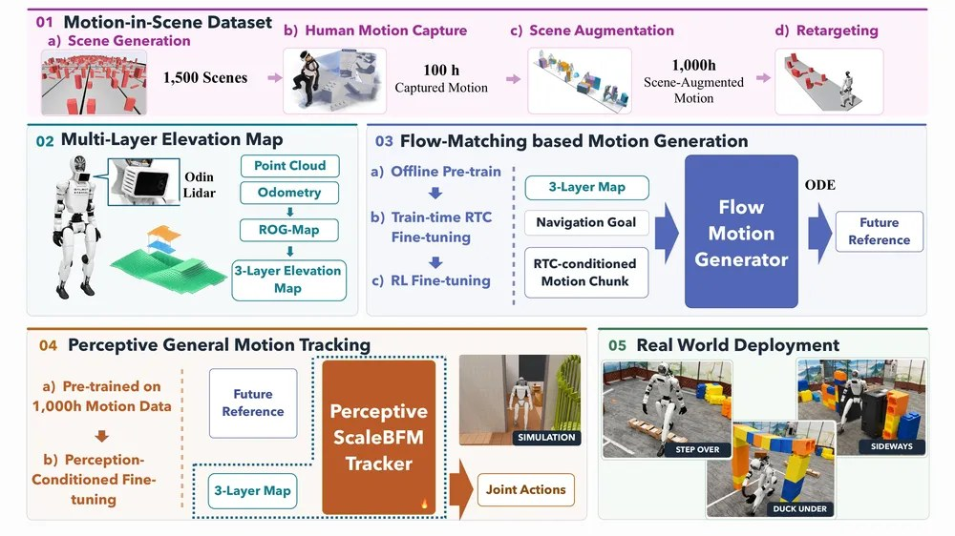
B.16.6 · PASSAGE
장면과 맞춘 사람 동작으로 flow 계획기를 배우고, 범용 추종기가 50 Hz로 실행한다
데이터와 두 층
VR로 장애물 장면을 지나간 100시간
장면 1,500개에서 모으고 증강해 약 1,000시간이 된다. flow 계획기가 6.25 Hz로 0.5 s 앞 전신 기준 동작을 내고, 지형을 보는 추종기가 50 Hz로 관절 29개를 낸다.
결과
시뮬 98.7 %, 실물 50/50
처음 보는 장면 150개에서 성공 98.7 %, 무접촉 70.3 %다(Click-and-Traverse 70.3 %, 14.0 %). 실물은 Jetson AGX Orin 하나로 50/50 도달, 45/50 무접촉이었다.
PASSAGE (Fig. 2): VR 데이터, 3층 높이 지도, 사전학습·RTC·RL 세 단계의 flow 계획기, 지형을 보는 추종기 — 프로젝트 페이지
travplan: Planner D와 같은 구조를 휴머노이드 규모로 키웠다. 빼기 실험에서 RTC(24.5 %), RL 후학습(26.4 %), 퍼텐셜장 손실(20.1 %)을 빼면 무접촉 성공이 무너졌다(전체 70.3 %).
[1] PASSAGE — Y. Ma·Z. Zeng·C. Peng 외, Galbot·칭화대, arXiv:2609.18732
Notes:
PASSAGE는 보상을 손으로 짜는 대신 사람이 VR 안에서 장애물을 지나간 동작을 모았다. 계획기는 목표 위치, 최근 동작 4프레임, 몸통 중심의 3층 높이 지도만 보고, 넘기·숙이기·옆으로 비집기 같은 기술 이름표가 없다. travplan의 Planner D도 지형을 보는 flow matching 계획기이고, 고정한 하위 층 아래에서 RL로 후학습한다. 빼기 실험의 세 항목은 Planner D에도 있는 부품이라, 무엇을 지켜야 하는지 알려 준다.

Slide 21
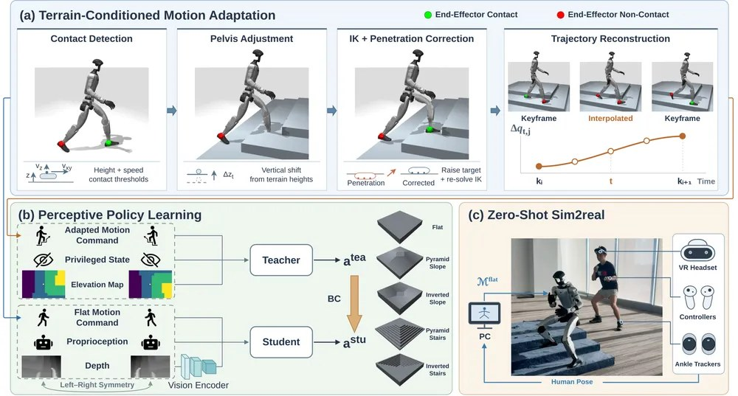
B.16.6 · NEXUS
운영자는 평지에 서 있고, 로봇은 깊이 영상 한 장을 보고 그 동작을 지형에 맞춘다
짝 데이터
평지 동작을 지형 위 동작으로 자동 변환
손발 접촉을 판정하고 지형 높이로 골반을 옮긴 뒤 IK와 관통 보정, 시간 보간을 한다. 설정 하나로 SEED·LaFAN1·AMASS·100STYLE을 바꿔 약 1,000시간을 만든다.
교사–학생
높이 지도 교사 → 깊이 32 × 18 학생
교사는 11 × 17 높이 지도를 보고 PPO로 배운다. 학생은 평지 기준 동작 창(120 ms 앞), 고유감각, 깊이 한 장만 보고 DAgger로 따라 한다.
NEXUS (Fig. 2): (a) 접촉 기반 동작 적응 (b) 특권 PPO 교사와 DAgger 학생 (c) 깊이 영상 원격조종 배포 — arXiv:2609.39000
travplan: 위 층은 지형을 모르는 명령을 내고 아래 층이 국소 인식으로 맞춘다. travplan의 Planner–Controller 분리와 같은 계약이다.
[1] NEXUS — Miao 외, TeleAI(China Telecom)·상하이교통대·홍콩대·저장대, arXiv:2609.39000(2026-09-30), 코드 CC BY-NC 4.0
Notes:
NEXUS는 원격조종용 전신 추종기다. 운영자가 평지에서 움직이면 로봇은 계단과 경사 위에서 같은 동작을 한다. 데이터를 만드는 방법이 핵심이다. 평지에서 잡은 동작에서 손발이 닿는 순간을 찾아, 그 자리의 지형 높이에 맞게 골반과 팔다리를 고친다. 이렇게 만든 짝 데이터로 높이 지도를 보는 교사를 배우고, 깊이 영상만 보는 학생에게 옮긴다. 실물 G1은 Jetson Orin NX에서 50 Hz로 돌고 미세 조정 없이 15 cm 계단, 60 cm 대, 약 30° 풀밭 경사를 지났다.

Slide 22
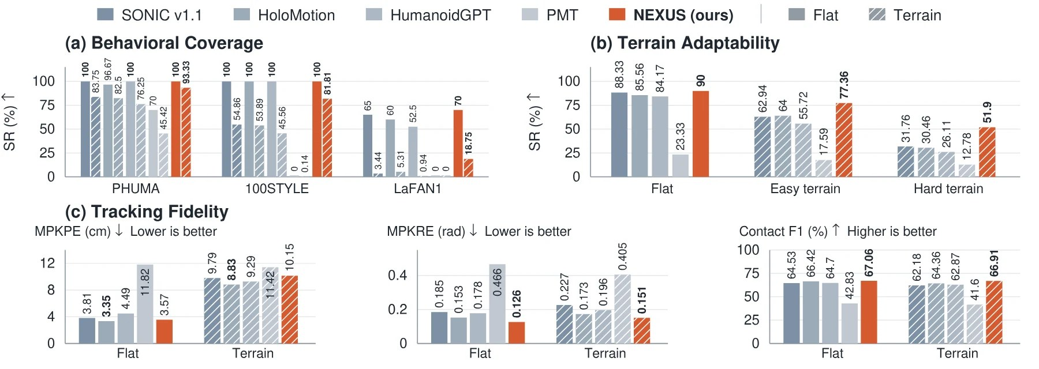
B.16.6 · NEXUS 결과
평지에서는 비슷하고, 지형이 어려워질수록 차이가 커진다
NEXUS (Fig. 4): (b) 어려운 지형 성공률 NEXUS 51.9 %, SONIC v1.1 31.76 %, HoloMotion 30.46 %. (c) 지형 조건의 MPKPE는 NEXUS가 10.15 cm로 가장 크다 — arXiv:2609.39000(SVG를 래스터로 바꿈)
절제 · 8,300회
읽는 법
보지 않은 이동 클립 415개에서 91.07 %다. 시각을 빼면 87.77 %, 교사–학생을 빼면 90.96 %다. 시각의 값은 어려운 두 레벨에서 커진다(78.10 대 70.51 %).
MPKPE는 실패 전 구간만 평균해서 일찍 실패한 추종기가 유리하다. 오차는 성공률과 함께 읽는다. 위가 덮인 지형은 다루지 않는다.
Notes:
그림 4의 가운데가 지형 적응이다. 평지에서는 90.0 %와 88.33 %로 SONIC과 비슷하지만, 어려운 지형에서는 51.9 %와 31.76 %로 벌어진다. 오른쪽 아래의 몸체 위치 오차는 NEXUS가 가장 크다. 저자는 이 값이 실패 전까지만 평균한 것이라 일찍 넘어진 추종기가 유리해진다고 설명한다. 절제에서 교사–학생은 성공률보다 추종 정확도를 올렸다. 뿌리 위치 오차가 19.60 cm 대 31.95 cm였다. travplan으로 가져올 것은 정답 지도를 보는 교사와 belief 지도를 보는 학생의 구성, 그리고 실패율이 높은 구간을 더 뽑는 표집이다. 코드는 CC BY-NC라 상업 로봇에는 쓸 수 없다.

Slide 23
B.16.8 · 셋째 갈래
학습 정책의 출력은 실행 전에 맞는 집합으로 투영한다
투영하는 곳 | 연구 | 방법 | 결과 | travplan의 같은 자리
동역학 변수 | PADP(RA-L 2026) | 관절 행동을 강체 동역학·접촉을 지키는 전신 변수로 옮기고 전신 QP를 얹는다 | 사족 조작기 두 몸체, 본문 미공개 | MPPI twist를 모듈 조향 한계(56.2°) 아래로 옮기는 QP
숙련 영역 | CMP(CoRL 2026) | 잠재 명령의 크기만 안전 구 반지름 안으로 줄인다 | 실물 극단 분포 밖 86.7 %(Neural CBF 40 %) | 학습 분포 밖에서 Planner D 조건을 줄이거나 폴백
공통 잠재 | FIBER(arXiv) | 따로 배운 기술 정책을 BFM 잠재 명령으로 옮기고 flow Planner 하나를 둔다 | 시뮬 42.0 %(운동학 계획 3.5 %) | Controller가 하나라 아직 필요 없다
CMP의 투영은 잠재 명령의 방향은 두고 크기만 안전 구 반지름 안으로 줄인다. 목표를 버리지 않고 할 수 있는 만큼 다가간다.
travplan: PADP의 자리가 가장 급하다. 남은 정면 보행자 충돌 4건은 차체 twist로는 옆걸음인데 조향 한계 때문에 실행하지 못해 생긴다(TP-0162).
Notes:
세 연구는 투영하는 곳이 다르다. PADP는 관절 행동을 동역학이 맞는 변수로, CMP는 위험한 잠재 명령을 정책이 해낼 수 있는 구 안으로, FIBER는 따로 배운 기술을 공통 잠재로 옮긴다. travplan에 대면 PADP의 자리가 가장 급하다. 다만 스워브의 실행 가능 집합은 볼록이 아니어서, 현재 조향각 둘레에서 선형화한 QP를 매 주기 풀어야 한다. 투영은 바로 다음 명령만 고치므로, 조향 한계를 rollout에 넣는 mppi_plant_steer와 함께 비교해야 한다. 실제 조향 한계(TP-0163)가 정해지기 전에는 시험할 수 없다.

Slide 24
5 · 장시간 자율 작업 · B.16.3, A.8.1
단계마다 거의 1의 신뢰도가
있어야 긴 작업이 끝난다
79단계 작업에서 단계 신뢰도가 95 %면 끝까지 갈 확률은 1.7 %다(Dyna의 계산).
Notes:
다섯 번째 장은 여러 층을 엮어 긴 작업을 끝까지 하는 시스템이다. 단계가 많아지면 단계 신뢰도가 곱해져 빠르게 떨어진다. 그래서 두 회사 모두 재시도와 재계획을 층마다 둔다.

Slide 25
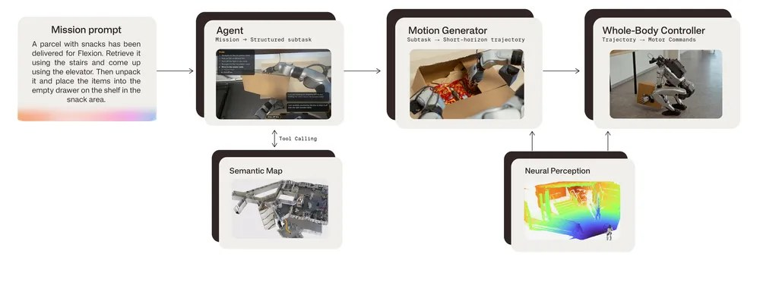
B.16.3 · Flexion Reflect v1.0
임무 VLM, 운동 층, 전신 제어기 Reflex의 세 층을 RL로 다듬는다
임무 VLM
1인칭 영상을 보며 도구를 하나씩 부른다
navigate global, move to object 같은 도구다. 의미 지도 도구에 문장으로 장소를 묻고 전역 경로를 받는다.
운동 층
VLA와 RL 기술이 짧은 궤적을 낸다
RL 기술은 대부분 Isaac Lab에서 표적 도메인 무작위화로 배웠다. 상자를 도구로 여는 동작은 원격조종 데이터의 VLA다.
Reflect v1.0 구조도: Agent가 임무를 하위 과제로 바꾸고 의미 지도를 도구로 부른다. Motion Generator가 짧은 궤적을, Whole-Body Controller가 모터 명령을 낸다 — flexion.ai(회사 블로그)
Reflex
궤적을 모터 명령으로
힘을 아는 전신 제어기다. 로봇마다 적은 수고로 학습해 배포한다고 적었고 구조는 밝히지 않았다.
[1] Flexion Reflect v1.0 — flexion.ai/news/flexion-reflect-v1.0(2026-06-29, 회사 블로그). 논문·코드 없음
Notes:
Flexion은 legged_gym과 Isaac Lab을 만든 사람들이 취리히에 세운 휴머노이드 소프트웨어 회사다. Reflect v1.0의 새로운 점은 RL을 운동 기술에만 쓰지 않고 맨 위 임무 VLM까지 넓힌 것이다. 기성 VLM은 앞 도구 호출이 끝났는지 눈으로 확인하지 않고 그럴듯한 다음 호출을 내는 버릇이 있어서, 이를 RL로 고쳤다고 적었다. 실패는 두 단에서 받는다. 운동 층이 배운 복구 동작으로 먼저 다시 하고, 안 되면 VLM이 다시 계획한다.

Slide 26
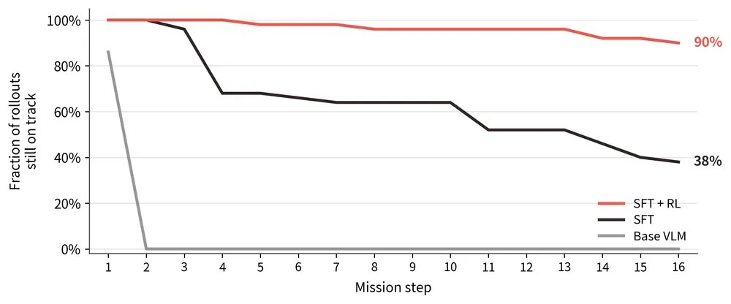
B.16.3 · Reflect v1.0 평가
16단계 임무를 실수 없이 끝까지 간 비율: SFT 38 %, SFT+RL 90 %
시연
지시 한 문장으로 계단을 내려가 택배를 가져오고 승강기로 올라와 서랍을 채웠다. 100 g–3.5 kg 상자를 정책 하나로 집는다.
주의
모두 회사 발표다. 16단계 평가의 시도 수와 환경(실물, 시뮬, 기록 재생)을 적지 않았고, 충돌·여유 거리 지표가 없다. 배포 전 시험은 3DGS 시뮬에서 한다.
단계마다 아직 첫 실수를 하지 않은 시도의 비율. 기본 VLM은 2단계에서 0 %, SFT는 16단계 38 %, SFT+RL은 90 % — flexion.ai(회사 블로그)
travplan: 가져올 것은 평가 방식이다. 연석·경사로·보행자 구간을 단계로 놓고 "첫 실수 전 비율"을 그리면, 에피소드 성공률이 감추는 실패 지점이 보인다.
Notes:
곡선이 흥미롭다. 에피소드 성공률 하나 대신 단계마다 살아남은 비율을 그렸다. 기본 VLM은 거의 바로 실패하고, SFT는 앞 몇 단계에서 크게 떨어진다. RL을 더하면 끝까지 90 %가 남는다. 다만 회사 발표라 시도 수도, 평가 환경도 모른다. travplan에서 같은 곡선은 배달 경로의 구간별로 그릴 수 있다. 두 단 복구는 Guidance 폴백과 같은 구조다. 매 스텝 재계획이 운동 층의 재시도에, 치명 표본이 이어질 때 Guidance로 바꾸는 것이 VLM의 재계획에 해당한다.

Slide 27
A.8.1 · Dyna Robotics DYNA-2.1
조향 바퀴 네 개 바닥의 반휴머노이드가 한 시간짜리 작업을 끊지 않는다
몸
세 층
수치(회사 발표)
travplan과 바닥이 같다
VL 오케스트레이터 → DYNA-2 → 전신 제어
고객 인수 시험 87 %
허리 위는 사람 모양이고, 접히는 하체 아래에 조향 바퀴 네 개 바닥과 7자유도 팔 둘을 얹었다.
사람 영상 100만 시간으로 사전학습한 DYNA-2는 처음 보는 현장에서 zero-shot 87 %였다(DYNA-1 46 %). DYNA-2.1은 호텔 세탁 한 시간을 끊지 않았다.
DYNA-2(약 5 Hz)가 작업 공간 궤적을 내고, 시뮬 RL 전신 제어기(100 Hz)가 따른다. 세 층은 손목·팔꿈치·가슴·발자국 자세 표현(URR)으로 잇는다.
travplan: 스워브 바닥 위의 학습 정책이 실제 작업까지 간 예다. 세탁 한 바퀴 79단계에서 단계 신뢰도 95 %면 완주 1.7 %라는 계산이, 긴 배달 경로에도 그대로 적용된다.
[1] DYNA-2.1 — dyna.co/dyna-2.1(2026-09, 기술 블로그, 논문 없음)
Notes:
Dyna Robotics의 Taku는 휴머노이드는 아니지만, 조향 바퀴 네 개로 된 바닥이 travplan 로봇과 같아서 넣었다. 층 나누기는 Flexion과 비슷하다. 맨 위가 작업 흐름을 정하고, 가운데 행동 모델이 궤적을 내고, 맨 아래 전신 제어기가 따른다. 이 발표의 논지는 단계 신뢰도다. 79단계 작업에서 단계마다 95 %면 0.95의 79제곱이 약 1.7 %라, 긴 작업에는 단계 신뢰도가 거의 1이어야 한다. 배달 경로의 연석과 횡단보도도 단계로 볼 수 있다.

Slide 28
6 · 비교
공통점은 교사–학생 증류와 층 나누기,
차이는 경계와 지형 입력이다
두 표에 열네 연구를 놓고, 무엇이 같고 무엇이 다른지 본다.
Notes:
여섯 번째 장은 비교다. 첫 표는 내비와 지형 인식 쪽, 둘째 표는 전신 제어와 장시간 자율 쪽이다.

Slide 29
비교표 1/2 · 내비와 지형 인식
입력은 LiDAR, 높이 지도, 깊이로 갈리고, 넘기는 것은 속도 쪽이 많다
연구 | 로봇 | 지형 입력 | 위 층이 넘기는 것 | 핵심 수치
TAME-Nav | Go2 | 2D LiDAR 41빔 | 몸체 twist 50 Hz | 처음 보는 지도 78.2 %(SEA-Nav 52.6 %)
LP-NavOA | G1 | 광선 8 × 8, 목표 방향 | 진행 방향 | 제시간 도달 85.1·88.0 %(시뮬)
FocusNav | G1 | Mid-360 + D435i BEV | 정책 안 waypoint | 성공 87.02 %(Gallant 50.32 %)
GLAD | G1 | 높이 지도 | 전진 명령 하나 | 수치 보고 없음
Watch Your Step | G1 | 높이 지도 102값(발 디딤 둘레) | 속도 명령 | 드문 디딤 74.2 %(AME2 71.7 %)
전방향 계단 보행 | G1 + Mid-360 | 누적 점군 지도 | 속도 명령 | 시뮬 안전 디딤 거의 100 %
PHP | G1 | 깊이 영상 | 이산 2D 속도 명령 | 1.25 m 벽 3.63 s
Notes:
첫 표는 내비와 지형 인식이다. 넘기는 것은 대부분 속도 쪽이고, 휴머노이드에서도 내비 층과 보행 층의 경계는 속도 명령인 경우가 많다. 지형 입력은 LiDAR, 높이 지도, 깊이 영상으로 갈린다. 수치는 각 논문이 고른 조건의 것이라 서로 견줄 수 없다.

Slide 30
비교표 2/2 · 전신 제어와 장시간 자율
사람 데이터로 시작하고, 지형이나 층 사이의 차이를 학습으로 메운다
연구 | 로봇 | 데이터 | 층 | 핵심 수치
PASSAGE | G1 | VR 100 h, 증강 1,000 h | flow 계획기 6.25 Hz + 추종기 50 Hz | 시뮬 98.7 %, 실물 50/50
NEXUS | G1 | 평지 동작의 지형 짝 1,000 h | 원격조종 + 깊이 추종기 50 Hz | 어려운 지형 51.9 %(SONIC 31.76 %)
LocoFormer | 로봇 10만 대 → G1·H1·Go2·Go2-W | 절차 생성 + RL | transformer 하나 | 처음 보는 10종 0.96
CMP | Go2 + 6자유도 팔 | RL | 잠재 명령 투영 | 실물 극단 분포 밖 86.7 %
FIBER | G1 | 기술 정책 rollout | BFM 잠재 + flow Planner | 시뮬 42.0 %
Flexion Reflect v1.0 | 비공개(개조한 Unitree, WIRED) | 실제 데이터 VLA + Isaac Lab RL | 임무 VLM → 운동 층 → Reflex | 16단계 임무 90 %(회사 발표)
Dyna DYNA-2.1 | 스워브 바닥 반휴머노이드 | 사람 영상 100만 h | VL → DYNA-2 → 전신 제어 | 인수 시험 87 %(회사 발표)
Notes:
둘째 표는 전신 제어와 장시간 자율이다. 대부분 사람 동작이나 영상에서 시작한다. 연구의 차이는 사람 데이터와 로봇의 실제 실행 사이의 틈을 어디서 메우느냐다. PASSAGE는 계획기에서, NEXUS는 추종기에서, CMP는 투영에서, Flexion과 Dyna는 층마다의 RL과 재계획에서 메운다. 회사 발표 수치는 독립 검증이 없다.

Slide 31
공통점과 차이점
교사는 많이 보고, 학생은 배포 때 보는 것만 본다
공통 1
차이 1
특권 교사 → 배포 관측 학생
경계의 높이
TAME-Nav, PHP, NEXUS, 지각 보행 world model이 모두 정답 상태를 보는 교사를 배포 관측만 보는 학생으로 증류한다.
속도, 방향, waypoint, 기준 동작, 경계 없음으로 갈린다.
차이 2
공통 2
검증의 깊이
층을 나누고 사이를 맞춘다
반복 실물 시험(TAME-Nav 10/10, PASSAGE 50/50)과 실행 가능성 확인(LP-NavOA), 회사 시연(Flexion, Dyna)이 섞여 있다.
계획기와 추종기를 서로에게 맞춰 학습하거나(PASSAGE, Watch Your Step), 출력을 투영한다(PADP, CMP, FIBER).
travplan: 교사–학생은 L0 참값 TravMap 교사와 L1 belief 학생으로 바로 옮긴다(B.16.7의 1번). 검증의 깊이를 구분해 읽는 것은 travplan의 짝 비교 원칙과 같다.
Notes:
공통점은 둘이다. 정답을 보는 교사를 배포 관측만 보는 학생으로 옮기는 증류, 그리고 층을 나눈 뒤 그 사이를 맞추는 일이다. 차이도 둘이다. 경계를 어디에 두느냐와 결과를 얼마나 깊이 검증했느냐다. 회사 발표와 반복 실물 시험은 같은 무게로 읽지 않는다.

Slide 32
7 · travplan에서 · B.16.7, B.16.8
Planner→Controller 경계에서
투영이 모자란 자리부터
무엇을 넘기는지, 해낼 수 있는지, 어디를 보는지를 travplan의 코드와 실험에 대 본다.
Notes:
마지막 장은 travplan으로 돌아온다. 앞의 두 질문에 travplan의 지금 상태를 대 보고, 가져올 순서와 다음 시험을 정한다.

Slide 33
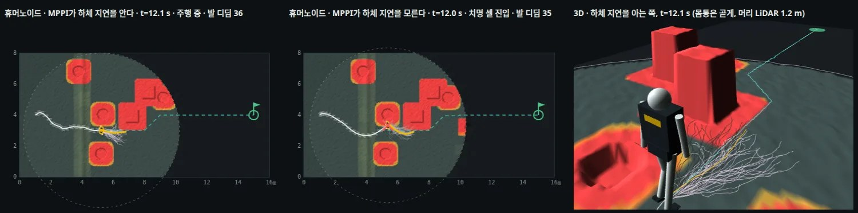
travplan의 경계
세 질문을 travplan의 코드와 실험에 대면
무엇을 넘기나
Planner D의 4 s 궤적을 MPPI가 받는다
CMU 스택의 교훈처럼 아래 층 응답을 위 층 모델에 넣었더니 치명이 55에서 4로 줄었다(mppi_plant_lag, TP-0150).
해낼 수 있나
모듈 조향 한계 56.2°가 모자란 자리
Planner D는 차체 한계는 지키지만 모듈 조향 한계는 모른다(TP-0162). PADP식 투영 QP의 자리다.
Playground의 휴머노이드(TP-0135): 위에 앉은 MPPI가 하체의 명령 추종 지연을 알아야 한다 — Controller 문서 E.13
어디를 보나
TinyPolicy는 고정 격자를 본다
Watch Your Step의 Naive와 같은 모양이다. 경로 앞 네 점 둘레 조각으로 바꿀 수 있다.
Notes:
travplan을 세 질문에 대 본다. 넘기는 것은 4초 궤적이고, 아래 층의 지연을 MPPI rollout에 넣은 것이 이미 큰 효과를 냈다. 해낼 수 있느냐는 조향 한계가 모자란 자리다. 보는 것은 학습 Controller의 관측 모양이 논문의 가장 나쁜 기준선과 같다는 점이다. 그림은 Playground의 휴머노이드다. GR00T식 분리형 전신 제어 위에 MPPI를 앉히면, MPPI가 하체의 지연을 알아야 한다는 것을 TP-0135에서 확인했다.

Slide 34
B.16.7 · travplan이 가져올 순서
지금 코드와 기록으로 시작할 수 있는 것부터
순서 | 할 일 | 빌려 온 곳 | 지금 상태
1 | Planner D를 배포 때의 지도(belief)로 배우게 한다 | TAME-Nav·NEXUS의 교사–학생, Resilient Legged Local Navigation | 시연은 참값 지도에 미관측 구역을 1–3개 뚫을 뿐이다
2 | RL 후학습의 목적식을 바꾼다 | PHP의 DAgger + PPO 일정 | TP-0066은 모방 가중 λ = 0.5로 고정했다
3 | Controller가 실행해 낸 표본을 시연에 더한다 | PARC, PASSAGE의 RL 후학습 | PARC는 추종 성공 비율을 27 %에서 68 %로 올렸다
4 | 지형 표집을 실패율로 정한다 | NEXUS의 실패 구간 표집, PHP | TP-0066·TP-0073은 레벨을 고르게 뽑는다
7 | 예측 모델 계층을 재는 순서를 정한다 | CMU 스택의 교훈, Sumo, ASAP | plant를 배치 rollout에 넣고 GT·belief 지도에서 따로 잰다
9 | 폴백을 학습한 감시로 켠다 | CMP의 안전 확률, ABS | Guidance 폴백(TP-0078)은 손으로 정한 규칙이다
Notes:
B.16.7은 B.16 전체에서 travplan이 가져올 것을 열 개로 놓았다. 이 발표에서 본 연구와 닿는 여섯을 뽑았다. 번호는 문서의 번호 그대로다. 1번과 4번은 이 발표의 교사–학생과 실패 구간 표집이 바로 쓰이는 자리이고, 7번은 CMU 스택에서 본 "아래 층의 응답을 재서 위 층에 넣는다"는 일이다.

Slide 35
다음 시험
네 가지를 작은 것부터, 모두 짝 비교로 판정한다
1 · 가장 쌈
2 · Planner 쪽
TinyPolicy 관측을 경로 둘레 조각으로
진행 방향만 Guidance로 돌리는 폴백
고정 7 × 5 격자 대신 경로 앞 네 점 둘레를 읽는다. 관측 크기는 그대로다. 보행자는 넓은 시야로 따로 받는다. js/policy.js도 함께 고친다.
LP-NavOA처럼 Planner D 궤적은 두고 진행 방향만 덮어쓴다. 지금 폴백은 Planner 전체를 바꾼다. 아직 시험하지 않았다.
3 · Controller 뒤
4 · 평가
조향 한계로의 투영 QP
구간별 "첫 실수 전 비율" 곡선
MPPI가 고른 twist를 모듈 수준의 실행 가능 집합으로 옮긴다. 볼록이 아니라 현재 조향각 둘레에서 선형화한다. 조향 한계(TP-0163)가 정해진 뒤에 한다.
Flexion의 곡선처럼 연석·경사로·보행자 구간마다 살아남은 비율을 그린다. 새 학습 없이 기존 기록으로 그린다.
판정: 각 팔 seed 0–9 × rng-offset 3판을 paired_success.py로 짝 비교하고, 치명이 하나라도 늘면 채택하지 않는다.
Notes:
다음 시험 넷이다. 1번은 학습 Controller의 관측만 바꾸므로 가장 싸다. 2번은 폴백의 반대 방향을 시험한다. 3번은 남은 정면 충돌을 겨누지만 실제 조향 한계가 정해져야 한다. 4번은 새 실험이 아니라 평가 방식이라, 지금의 벤치마크 기록으로 바로 그릴 수 있다. 무엇을 하든 판정은 travplan의 짝 비교와 치명 원칙을 따른다.

Slide 36
정리
경계를 정하고, 실행 가능성을 맞추고, 볼 곳을 고른다
경계
읽는 순서
travplan은 4 s 궤적을 넘기는 가장 위의 경계다. 아래 층의 응답을 위 층에 넣은 것이 이미 치명을 55에서 4로 줄였다.
B.16.8 — 휴머노이드 주행의 세 갈래
B.16.3 — Watch Your Step, Flexion Reflect v1.0
B.16.6 — PHP, PASSAGE, NEXUS
실행 가능성
B.4 — TAME-Nav
학습 출력은 투영해서 실행한다. travplan의 모자란 자리는 조향 한계다.
B.18 — 분야별 지형
B.16.7 — travplan이 가져올 순서
볼 곳
인식 쪽은 A.7·A.8, 동작 데이터는 모방 문서 §I를 함께 읽는다.
보는 양보다 위치가 중요하다. 교사는 많이, 학생은 배포 때 보는 것만 본다.
Notes:
요점은 세 줄이다. 경계를 어디에 두느냐, 그 경계를 넘어온 명령을 아래 층이 해낼 수 있느냐, 정책이 어디를 보느냐다. travplan은 첫째에서 이미 성과가 있고, 둘째에서 조향 한계라는 구멍이 있고, 셋째에서 학습 Controller의 관측을 바꿀 여지가 있다. 오른쪽 순서로 문서를 읽으면 이 발표의 근거를 모두 따라갈 수 있다.

Slide 37
참고문헌
모든 출처는 Planner·인식·모방 문서에 링크가 있다
내비 층 — LP-NavOA 2606.23249 · FocusNav 2601.12790 · GLAD 2606.00637 · PILOT 2601.17440 · End-to-End Safe Locomotion 2508.07611 · TAME-Nav 2610.12877 · CMU autonomy_stack(GitHub)
장시간 자율 — Flexion Reflect v1.0(flexion.ai, 2026-06-29) · Reflect v0(2025-11-20) · Niantic·Flexion·NVIDIA 3DGS(2026-07) · Dyna DYNA-2.1(dyna.co, 2026-09)
지형 인식 보행 — Watch Your Step 2610.29612 · 전방향 계단 보행 2603.07928 · PHP 2602.15827 · LocoFormer 2509.23745
지형도 — Planner 문서 B.18(분야별 지형), B.16(연구실 계보)
travplan — TP-0066 · TP-0078 · TP-0128 · TP-0135 · TP-0150 · TP-0162 · TP-0163
전신 제어 — PASSAGE 2609.18732 · NEXUS 2609.39000 · CMP 2604.07457 · FIBER 2610.24675 · PADP doi:10.1109/LRA.2026.3734869 · WB-ID MPC 2511.19709
Notes:
번호는 arXiv 번호다. 회사 발표는 블로그 날짜를 적었다. 학회와 저자는 리서치 문서에 확인된 것만 적었고, 문서에 "확인하지 못했다"고 적힌 항목은 여기서도 쓰지 않았다. travplan 결과의 근거는 STATE.md와 TP 원장, Planner 문서 B.15다.

